Slide 1
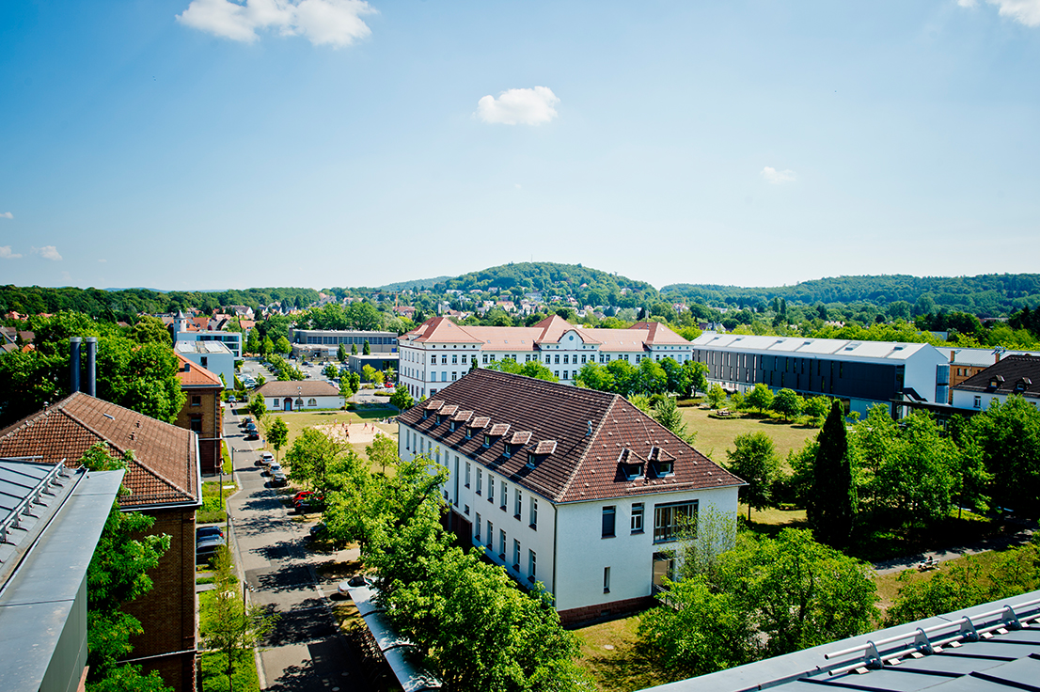
Dienstbesprechung der bayerischen IOs
an der TH Aschaffenburg

Slide 2
TOP2: Internationalisierung an der TH Aschaffenburg
Grußworte von Vizepräsident Prof. Dr. Holger Paschedag
Vorstellung der TH Aschaffenburg
Vorstellung des International Office
Kennzahlen der Internationalisierung
Projekte

Slide 3
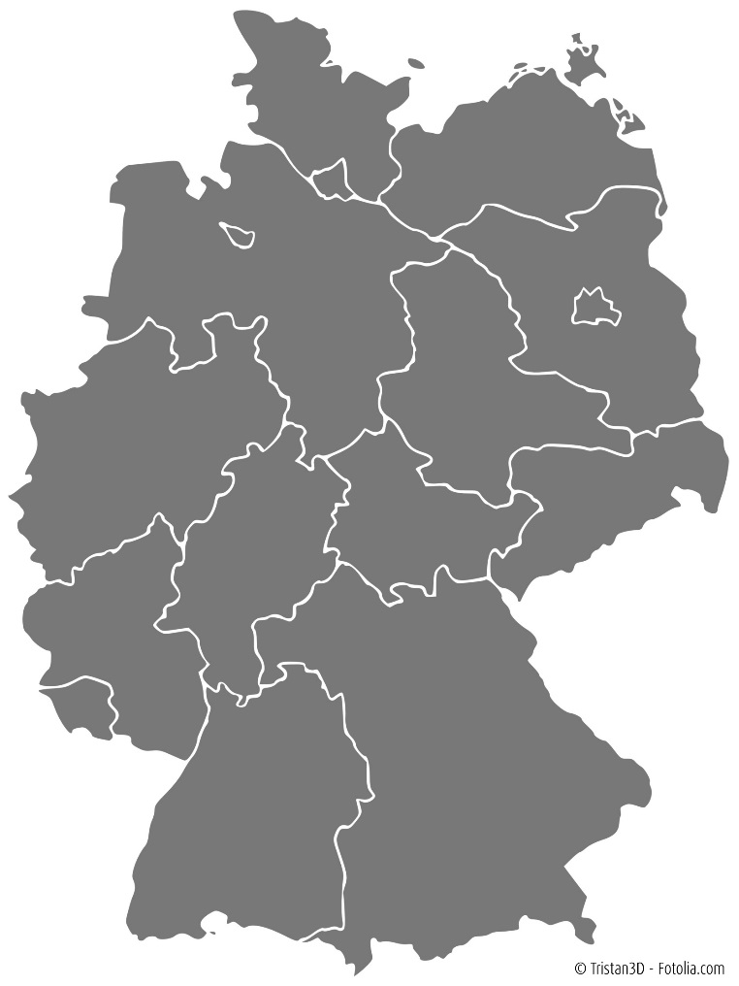
Wo ist Aschaffenburg?
Circa 70.000 Einwohner
Liegt im Bezirk Unterfranken
40 km bis Frankfurt/Main
350 km bis München
Berlin
Frankfurt
Aschaffenburg
Munich

Slide 4
Praxisnah | Persönlich | Zukunftsorientiert
Team
Vielfältig
International
persönliche Betreuung der Studierenden durch Professorinnen und Professoren
21 BA-Studiengänge 8 MA-Studiengänge 3 Fakultäten
Mehr als 100 Partnerhochschulen
Ausgezeichnet
Forschungs- stark
Spitzenplätze bei Hochschul-Rankings
Forschungszentrum über 40 Labore 7 Institute
Zukunfts- orientiert
Praxisnah
Berufsbezogen
Praxissemester und Laborübungen/- praktika
Duale und berufsbegleitende Studiengänge
Fit für die Zukunft

Slide 5
Daten und Fakten
130
1995
3.500
Professorinnen und Professoren
inkl. Lehrende
Gründungsjahr
Studierende
über
29
300
Studiengänge
Mitarbeiterinnen und Mitarbeiter
Stand: Oktober 2022

Slide 6
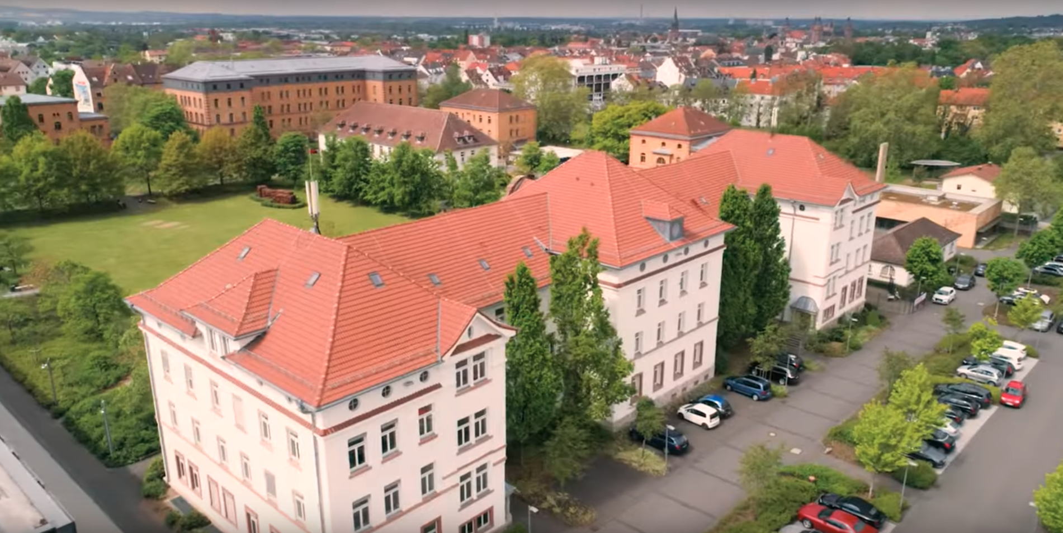
YouTube-Video über die Hochschule
https://www.youtube.com/watch?v=5rcfqOVZrpU

Slide 7
Das sagen unsere Studierenden
„
„
Vielseitige Studieninhalte und top Organisation
Enger Praxisbezug
„
„
Studiengang: Betriebswirtschaft und Recht
Internationales Technisches Vertriebsmanagement
„
„
Endlich mal kompetente Profs
Einzigartig in Deutschland
„
„
Studiengang: Betriebswirtschaft
Studiengang: Mittelstandsmanagement
„
„
Sehr interessantes Studium
Sehr praxisnah und sehr relevant
„
„
Studiengang: Multimediale Kommunikation und Dokumentation
Studiengang: Elektro- und Informationstechnik
Quelle: www.studycheck.de, www.che.de

Slide 8
Fakultät Gesundheitswissenschaften (i. Gr.)
Neu seit WiSe 2022/23 Hebammenkunde dual
Skills Lab:
Übungen in geschütztem Raum, lebensechte Modelle und Schauspieler, sowie realitätsnahes Setting
Praxis:
Praxisanleitung durch Ausbildende, Reflexion und Evaluation durch Lehrende
Hochschule:
Vorlesungen, Seminare, Übungen

Slide 9
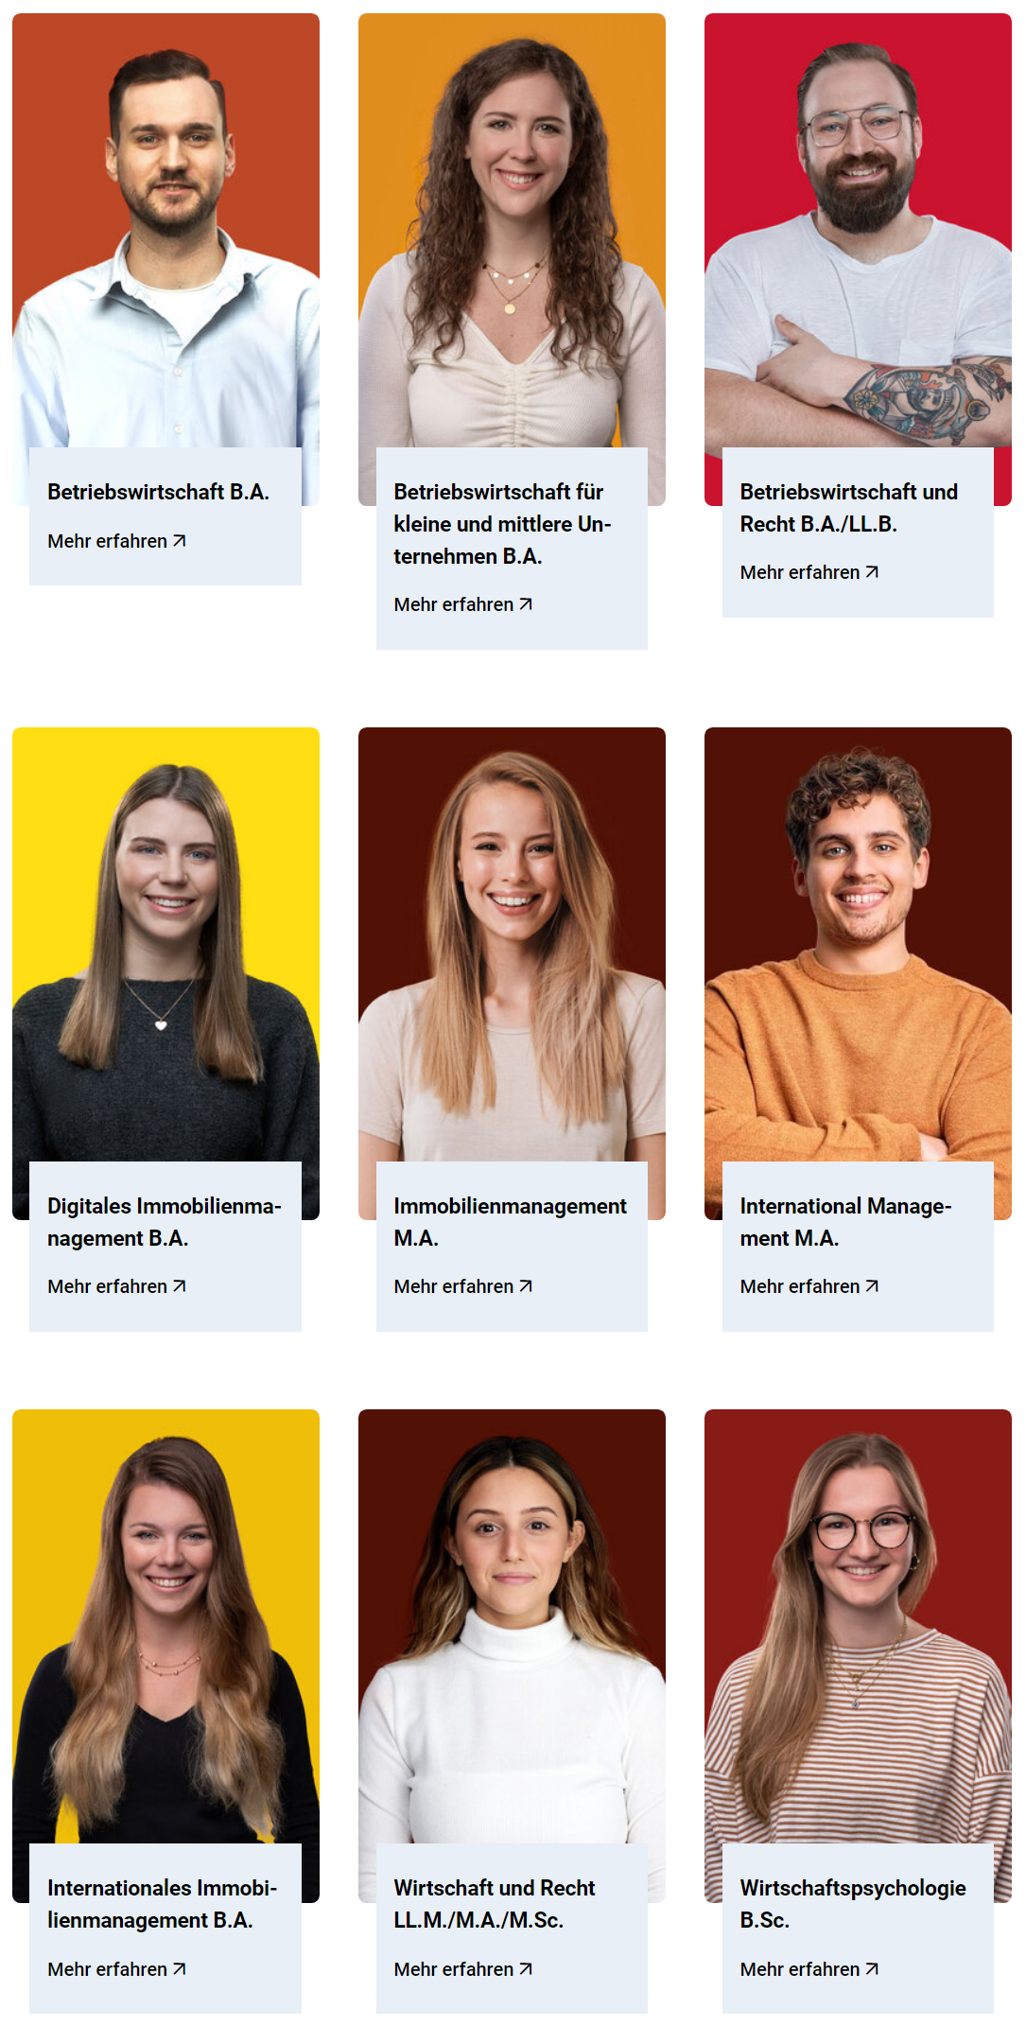
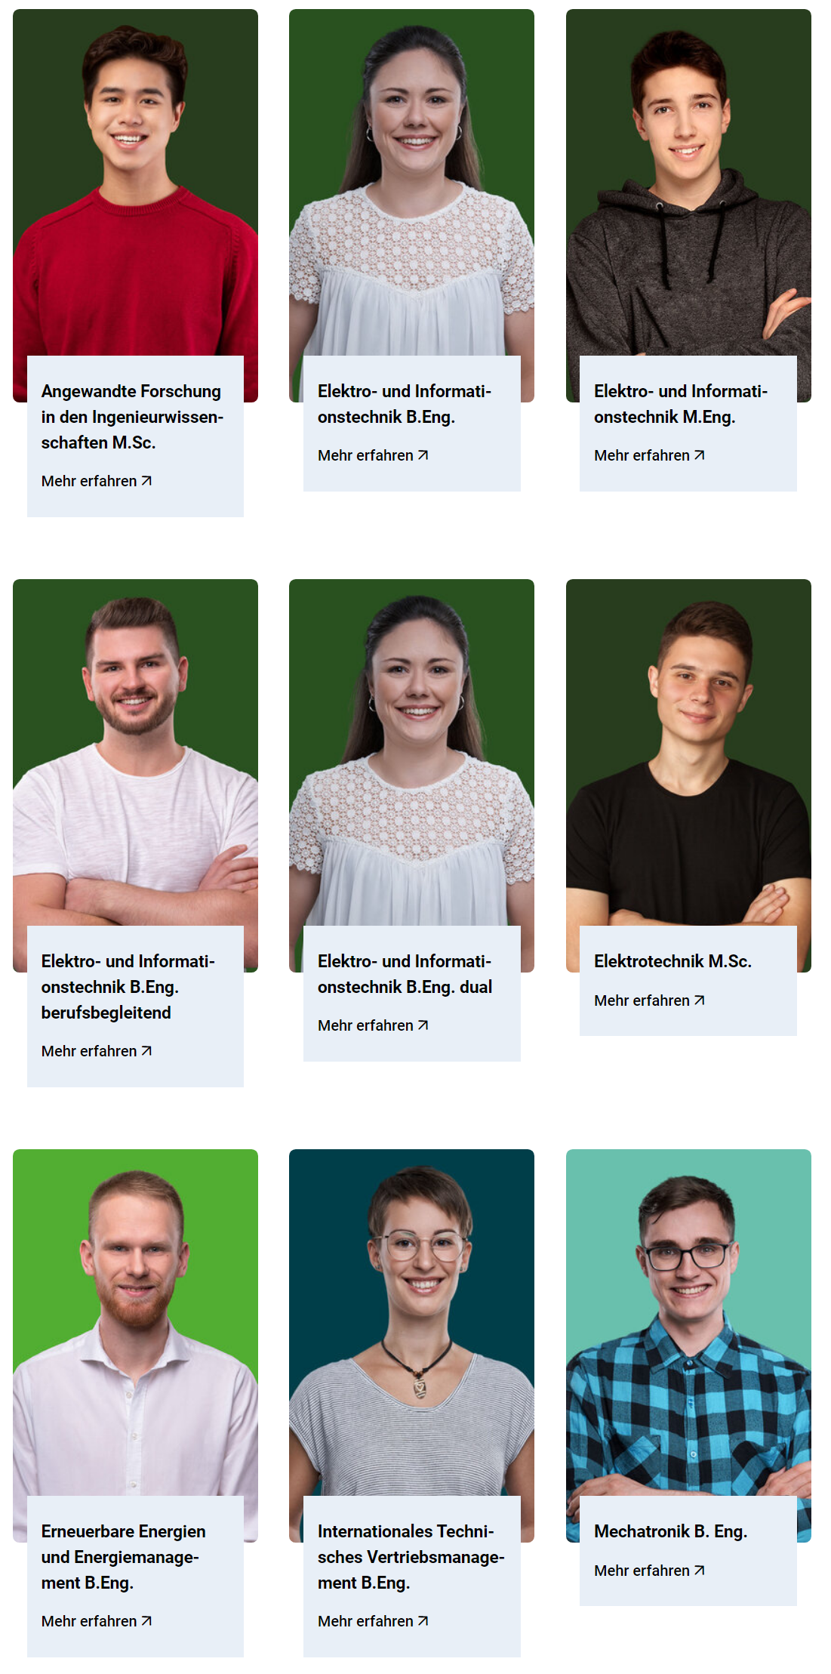
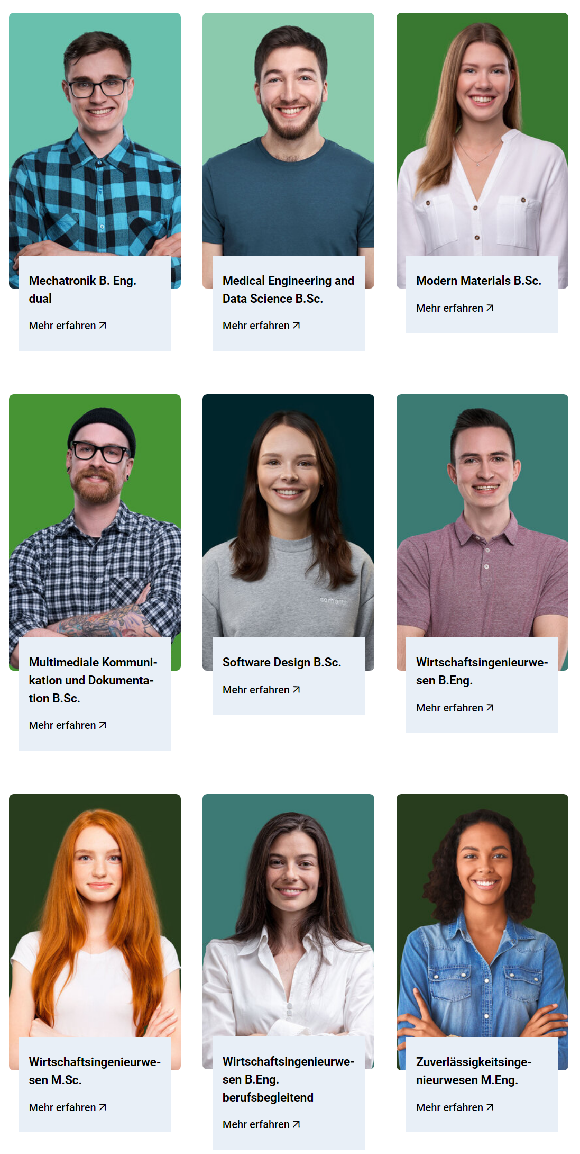
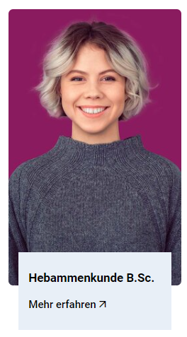
Fakultäten und Studiengänge
Fakultät
Wirtschaft & Recht
Fakultät
Ingenieurwissenschaften
Fakultät
Gesundheitswissenschaften

Slide 10
Fakultät Ingenieurwissenschaften
Bachelor TH AB
Berufsbegleitend TH AB
Elektro- und Informationstechnik (Vollzeit oder dual)
Erneuerbare Energien und Energiemanagement
Internationales Technisches Vertriebsmanagement
Mechatronik (Vollzeit oder dual)
Medical Engineering and Data Science
Modern Materials
Multimediale Kommunikation und Dokumentation
Software Design
Software Design International (ab WiSe 2023/24)
Wirtschaftsingenieurwesen
Elektro- und Informationstechnik
Wirtschaftsingenieurwesen
Elektro- und Informationstechnik
Wirtschaftsingenieurwesen
Angewandte Forschung in den Ingenieurwissenschaften
International Energy Project Development (ab WiSe 2023/24)
Master TH AB

Slide 11
Fakultät Wirtschaft und Recht
Bachelor TH AB
Master TH AB
Betriebswirtschaft
Betriebswirtschaft und Recht
Mittelstandsmanagement
Digitales Immobilienmanagement
Internationales Immobilienmanagement
Wirtschaftspsychologie
Masterstudiengang Immobilienmanagement
Masterstudiengang International Management
Masterstudiengang Wirtschaft und Recht (Schwerpunkt: AACT und Finance)
Master TH AB

Slide 12
International Office

Slide 13
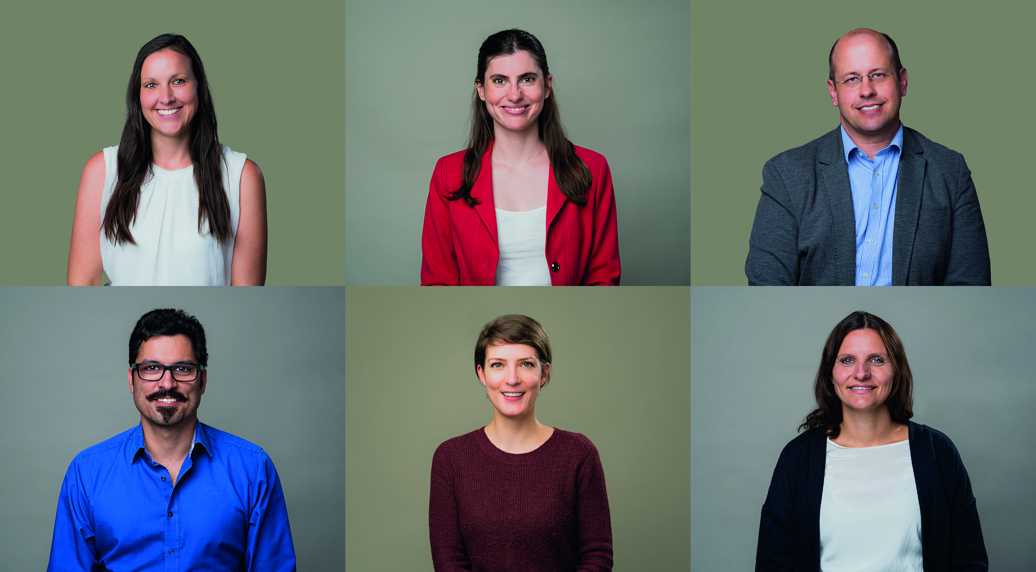
Team
Bettina Arnold
Carina Bläser
Ernst Schulten
Maique Gaspar Dos Santos
Jessica Albert
Nina Parche

Slide 14
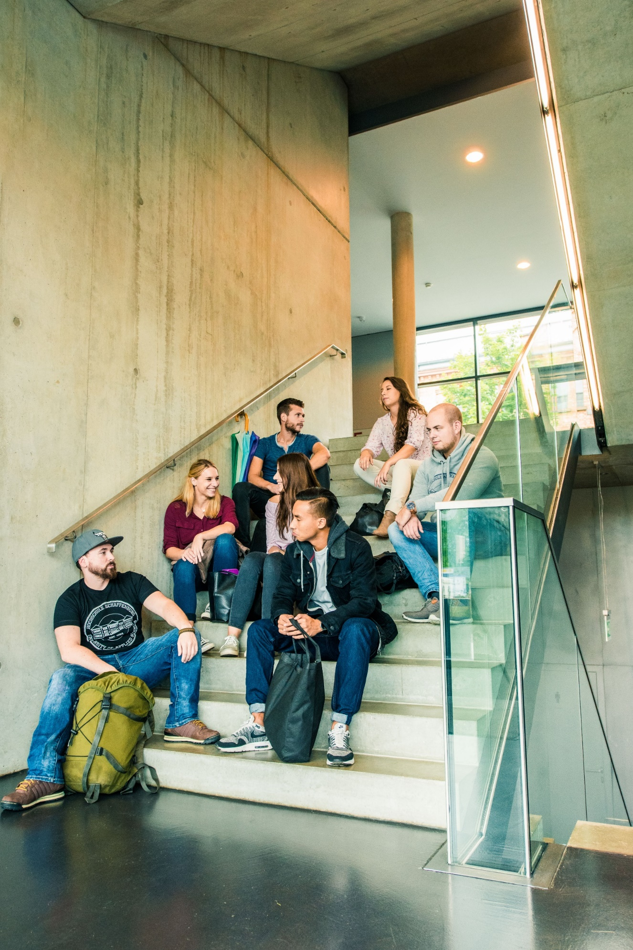
Internationales Angebot
Zahlreiche Module werden auf Englisch angeboten.
Internationale Programme für Vollstudierende
Besondere Stärke: unsere Kurzzeitprogramme
International Summer School Programme
Blended Intensive Programs
Global Master School
International Project Week
International Language Week
German Language Course

Slide 15
YouTube-Video über das Incoming-Programm
https://www.youtube.com/watch?v=Nw4R5vSd0cI

Slide 16
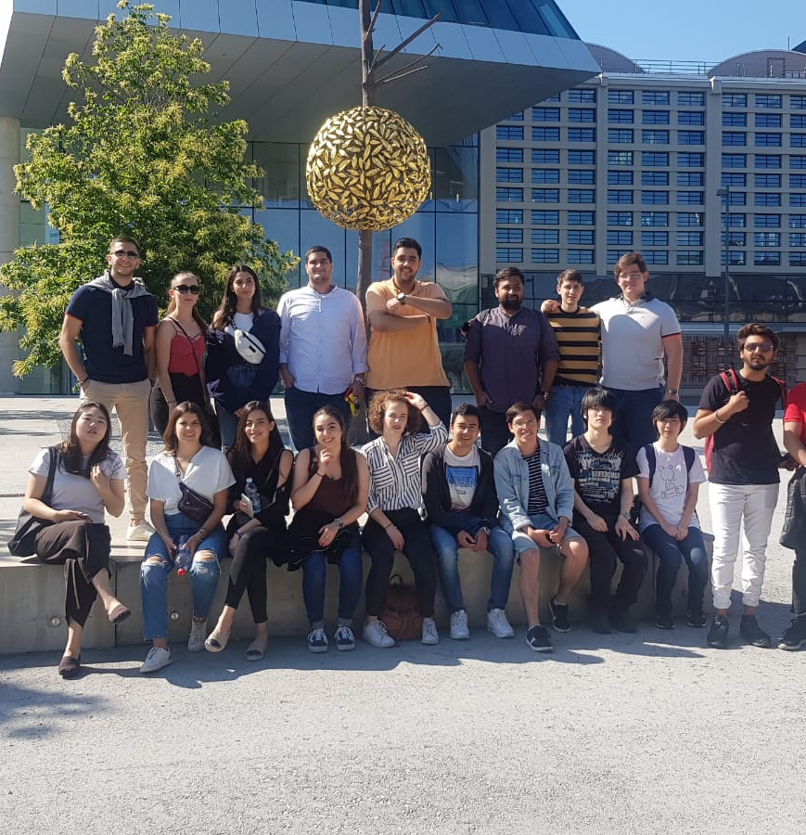
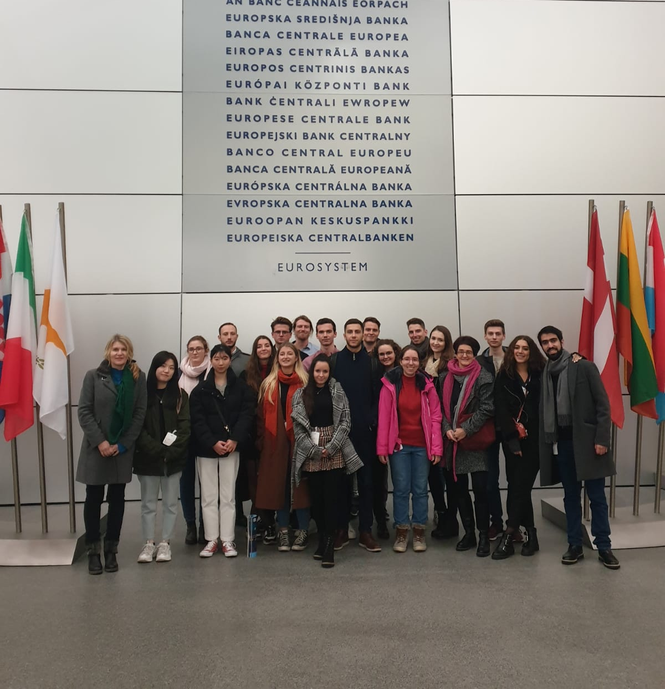
MODULE: INTRODUCTION TO THE EUROPEAN UNION
Main objective of the course: to introduce students to a basic understanding of the EU and its major actors and decision making processes, shaping the context business in the EU is operating in
Built-in study trips to EU institutions in Brussels and to the European Central Bank in Frankfurt

Slide 17
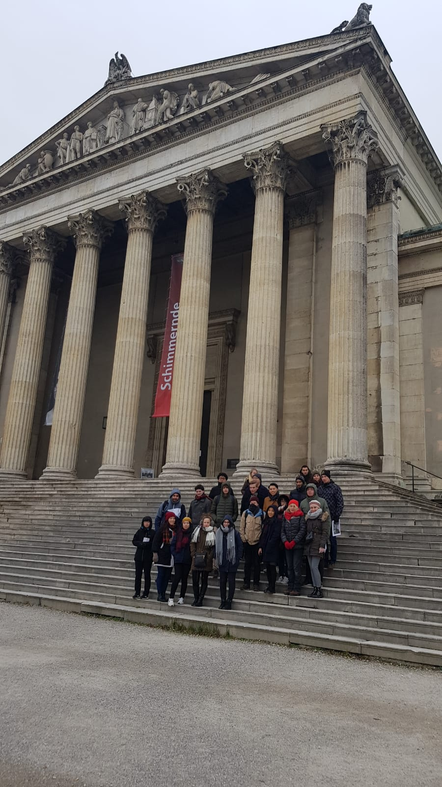
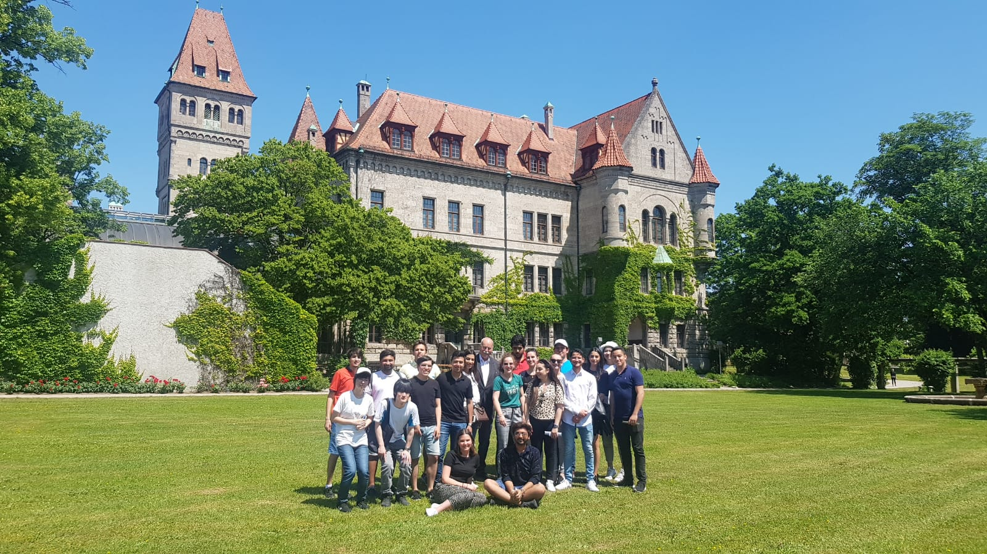
MODULE: BUSINESS SEMINAR GERMANY
Main objective of the course: to give an overview of current business-related issues of Germany's culture and society
Built-in study trips to nearby cities and major German companies, e.g. in Munich and/or Nuremberg.

Slide 18
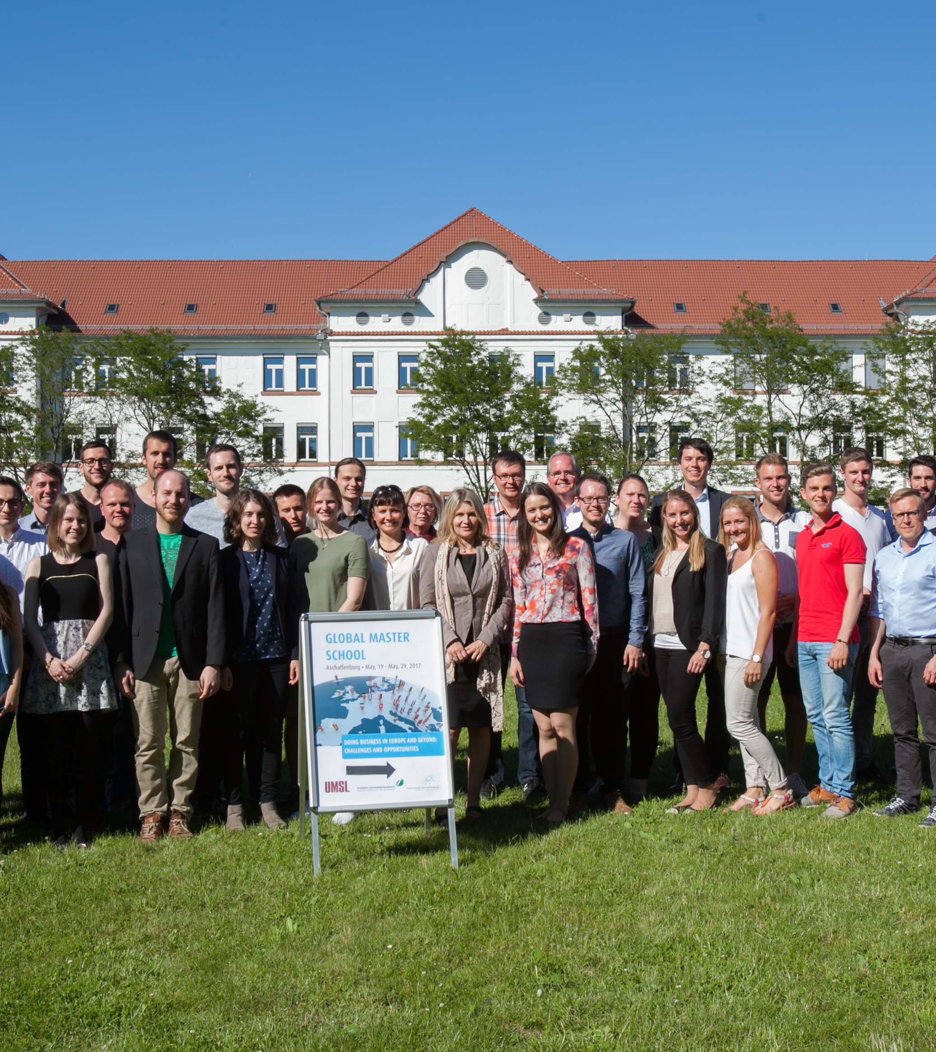
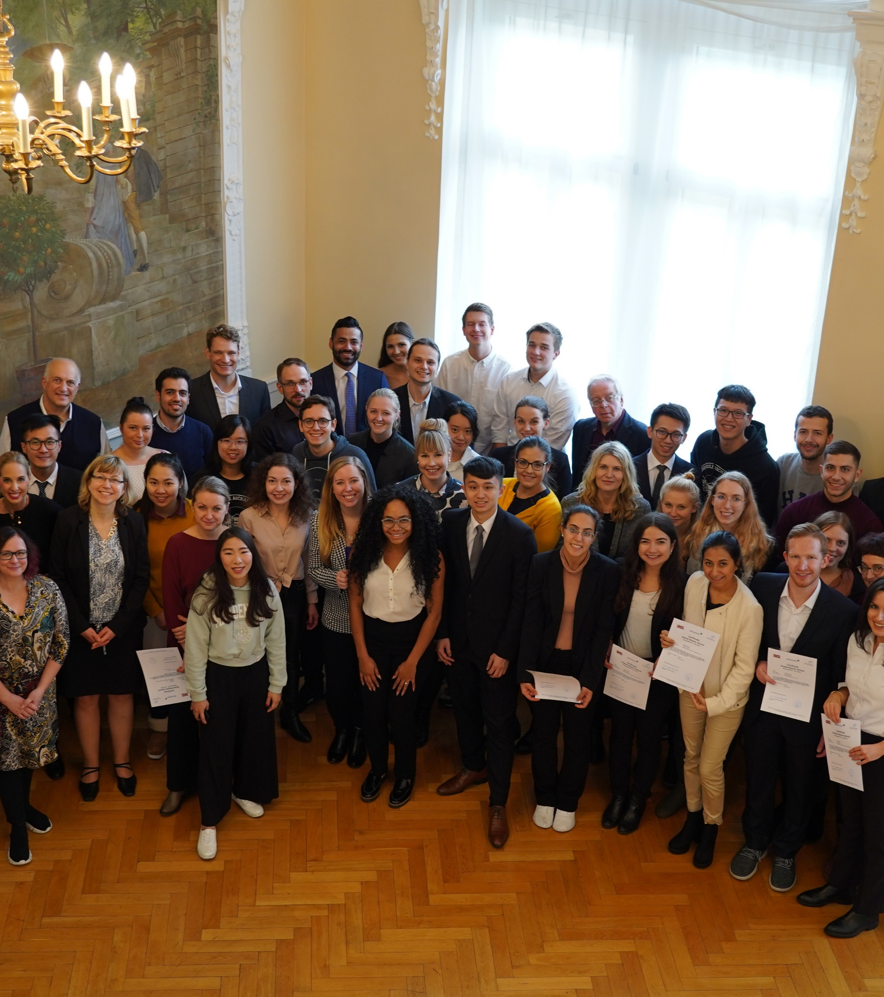
Global Master School November 2023

Slide 19
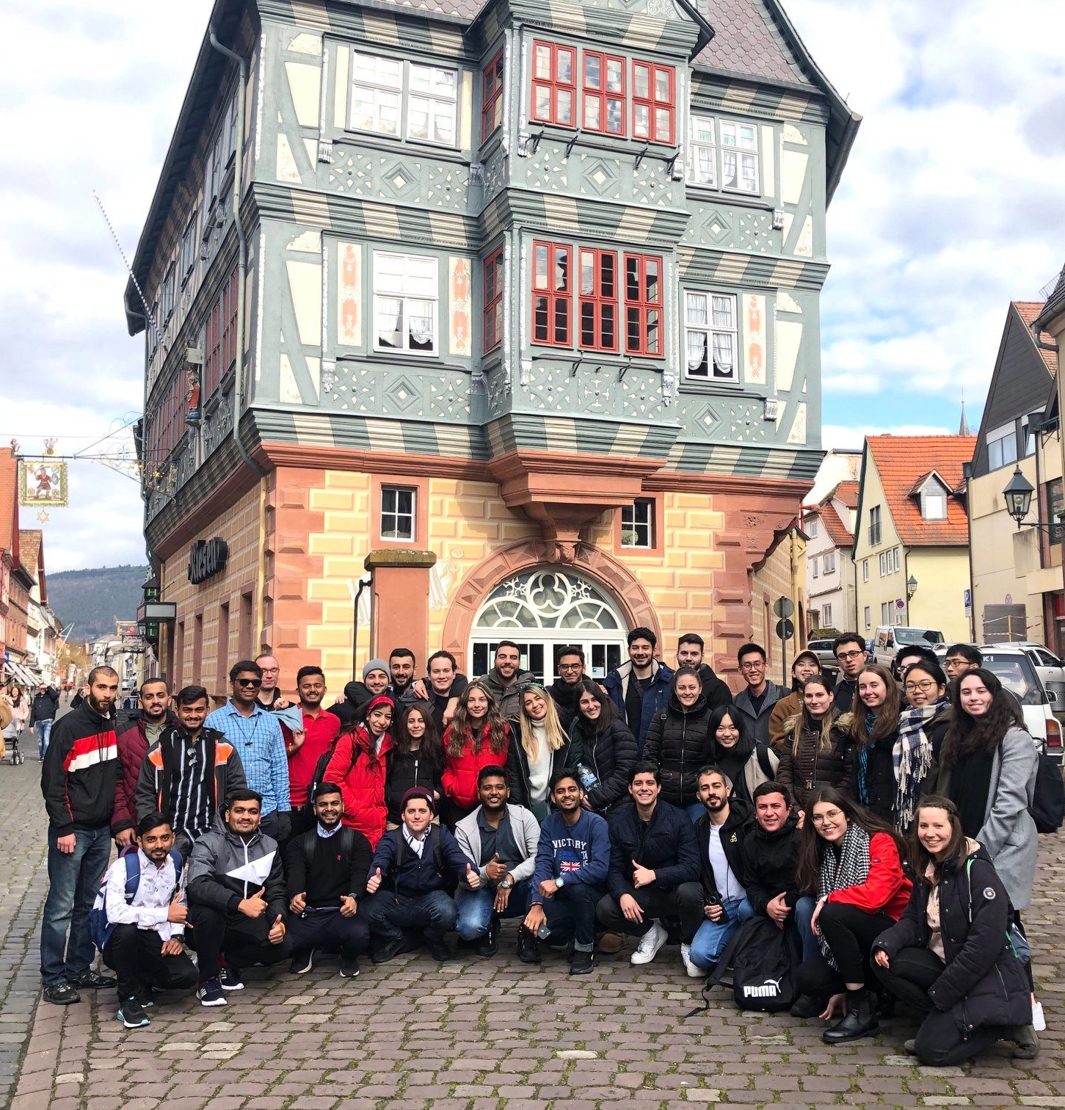
SOCIAL PROGRAMME
Orientation Weeks: two weeks at the beginning of the semester
Welcome Evening
Information on student facilities and services
Old town walking tour
Different hikes and/or city trips
Intercultural training

Slide 20
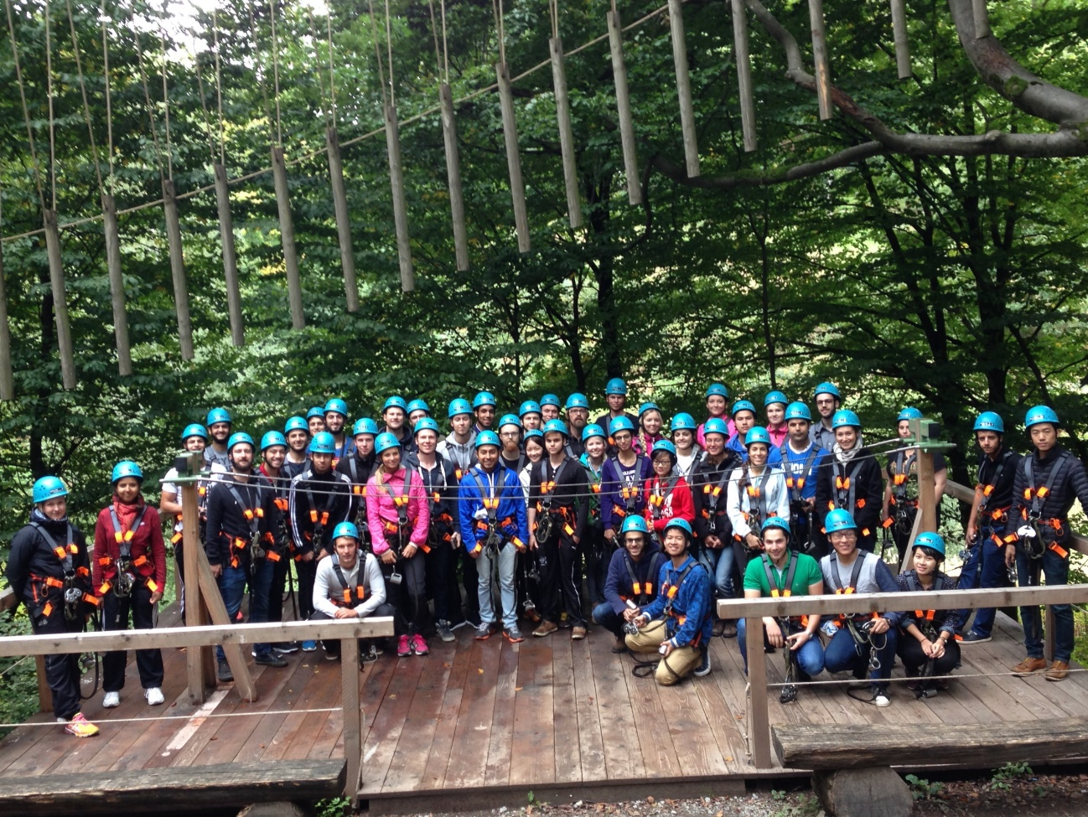
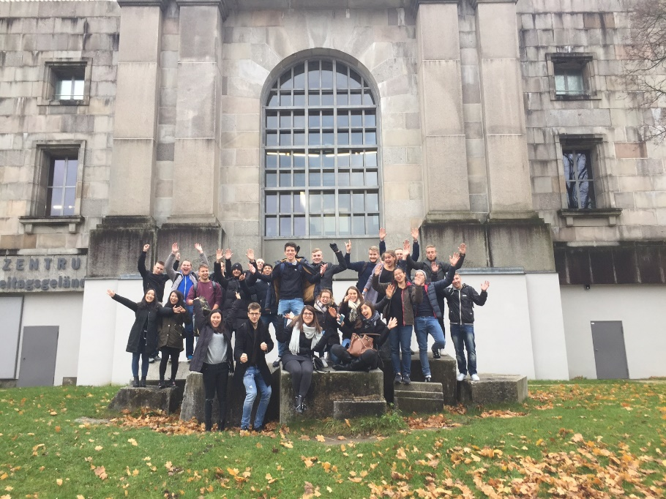
SOCIAL PROGRAMME
Buddy programme
Matched with a full-time student at Aschaffenburg UAS
Helps you to get settled in Aschaffenburg
Various social activities are offered by the buddies or the International Office during the semester

Slide 21
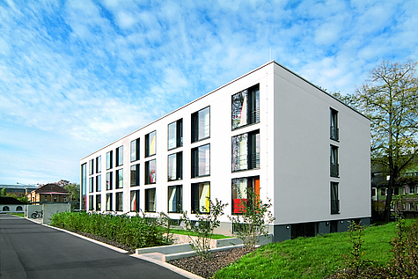
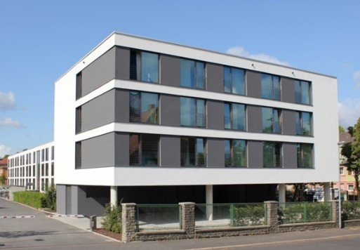
HALLS OF RESIDENCE ON CAMPUS
Administrated by Studentenwerk Würzburg
Comfortable flats at reasonable prices (approx. 280-380 EUR/month incl. Wi-Fi & utilities)
Accommodation for 270 students
Each apartment with its own kitchen & bathroom
Single and shared apartments available
Fitness and common rooms

Slide 22
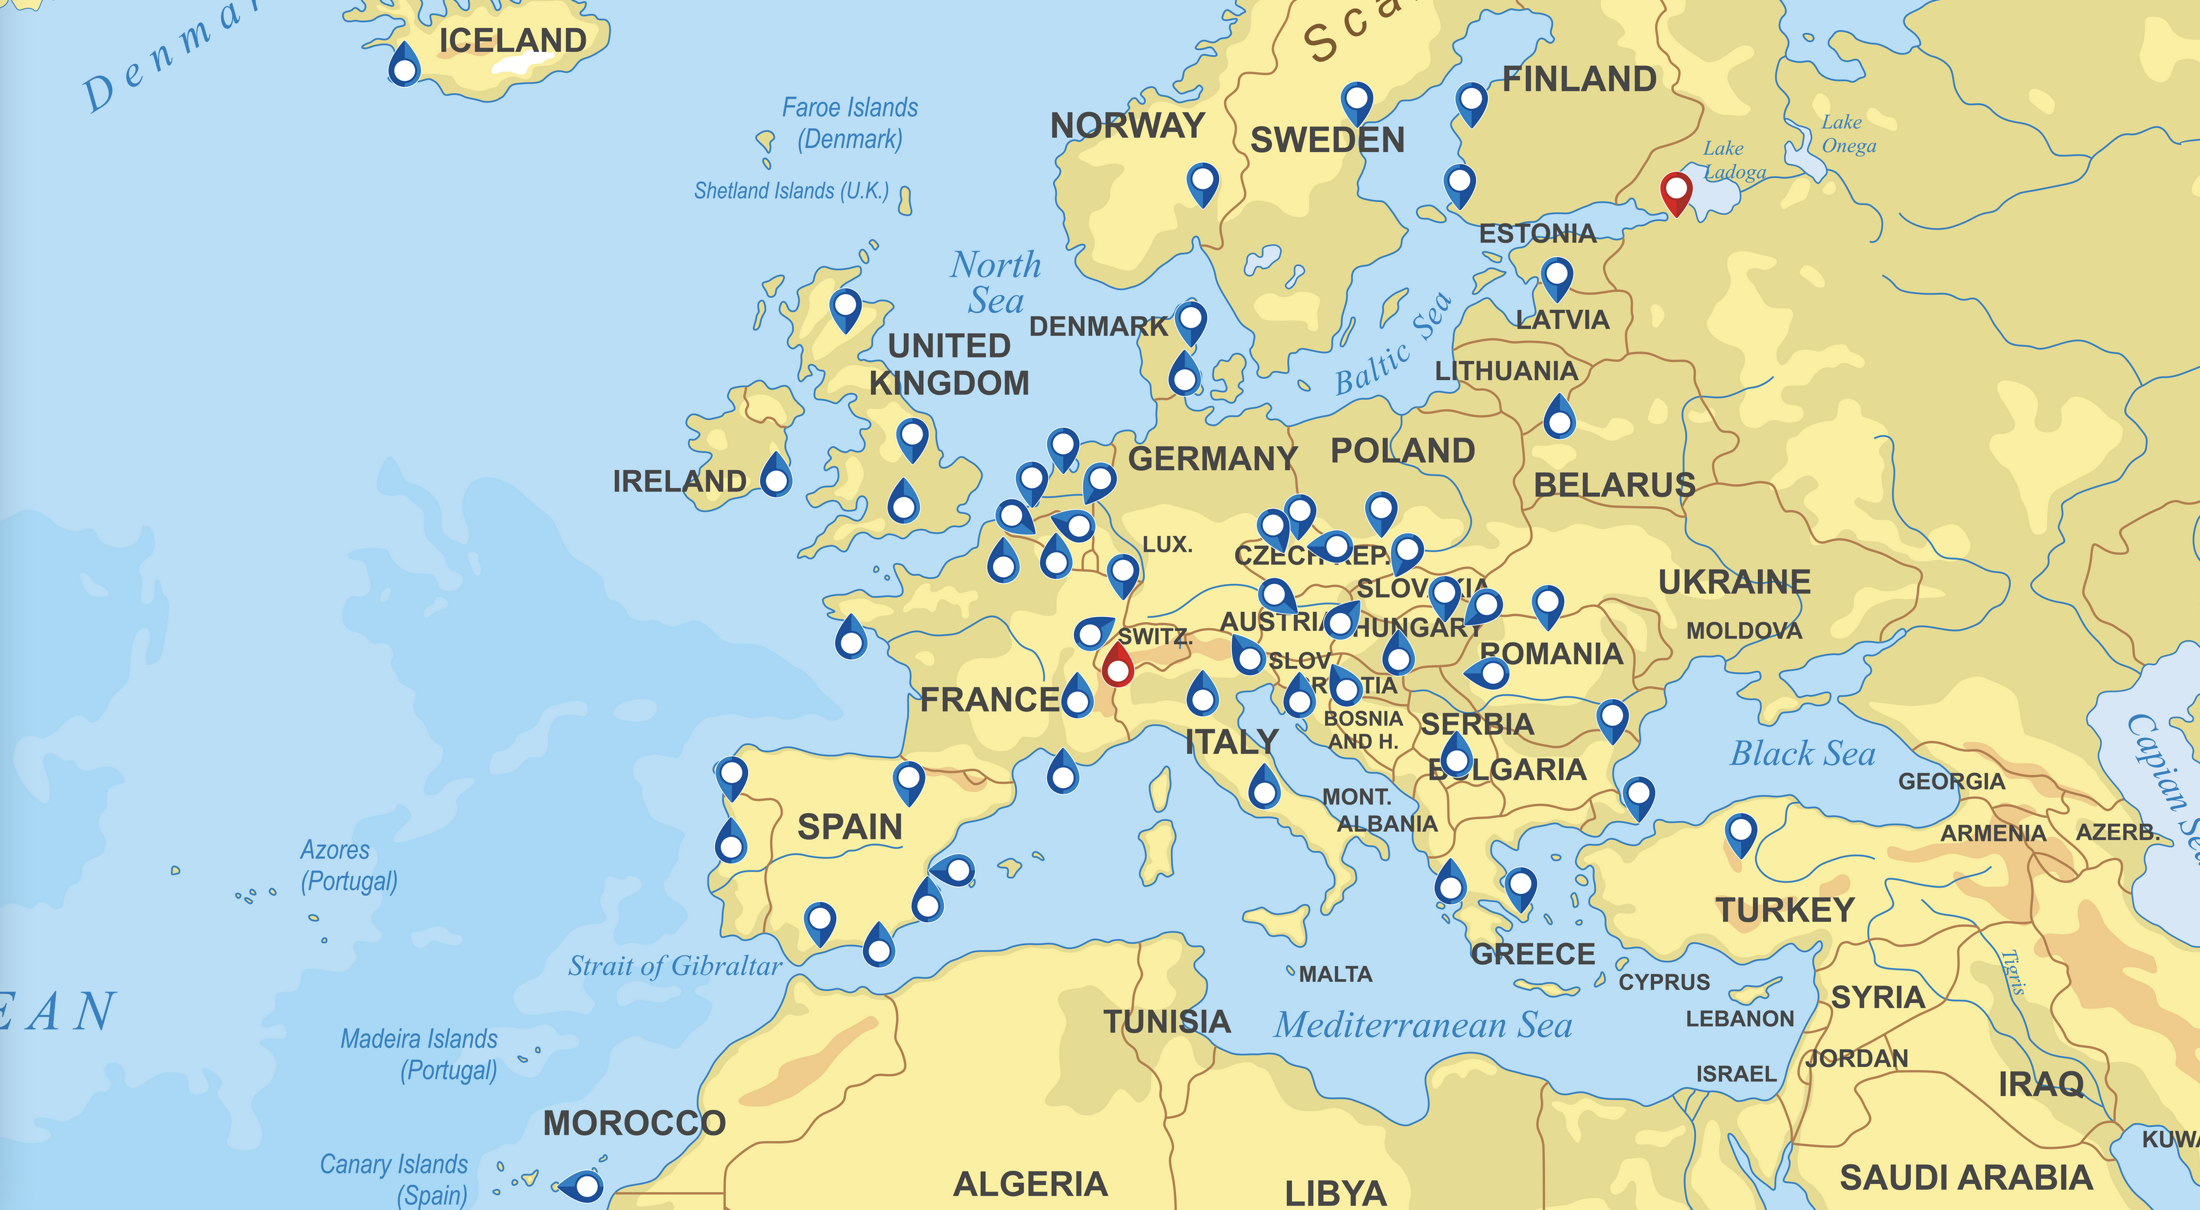
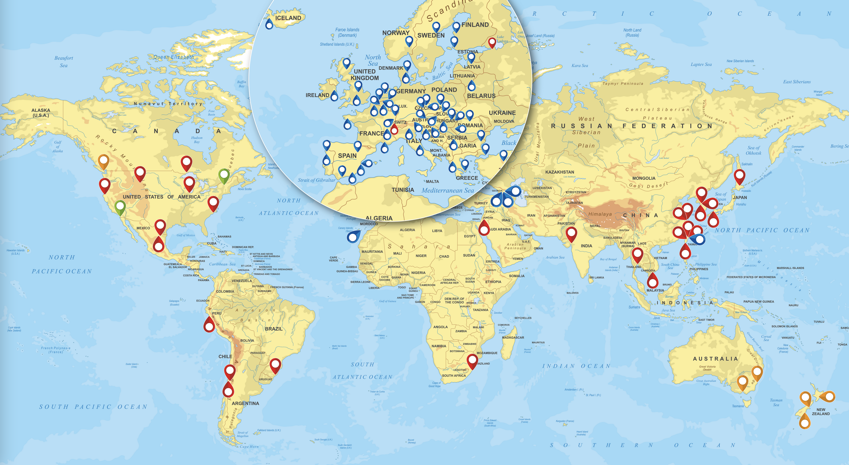
Ein paar Kennzahlen
100 Partnerhochschulen weltweit
davon 56 in Europa
110 Incoming-Studierende im Wintersemester
92 Outgoing-Studierende im Wintersemester
Im Durchschnitt 15 Staff-Mobilitäten p.a.
3 Double-Degree-Programme
2 internationale Master-Programme
Start des ersten internationalen Bachelors “Software Design” mit insgesamt 15 Studierenden im Wintersemester (www.studysd.de)
Mehr als 100 englischsprachige Module

Slide 23
Ein paar Kennzahlen

Slide 24
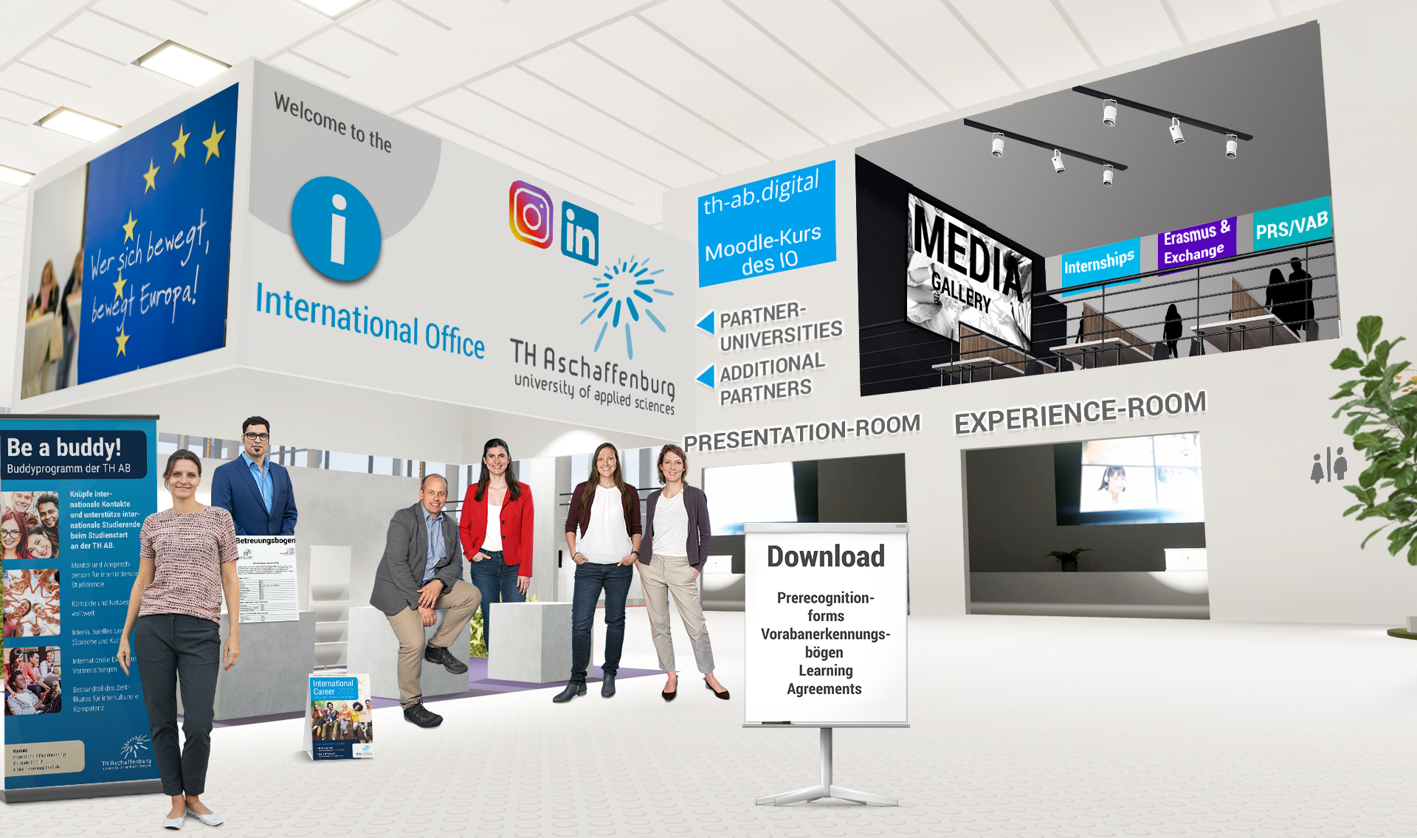
Projekt: Virtuelles International Office https://www.international-office.de

Slide 25
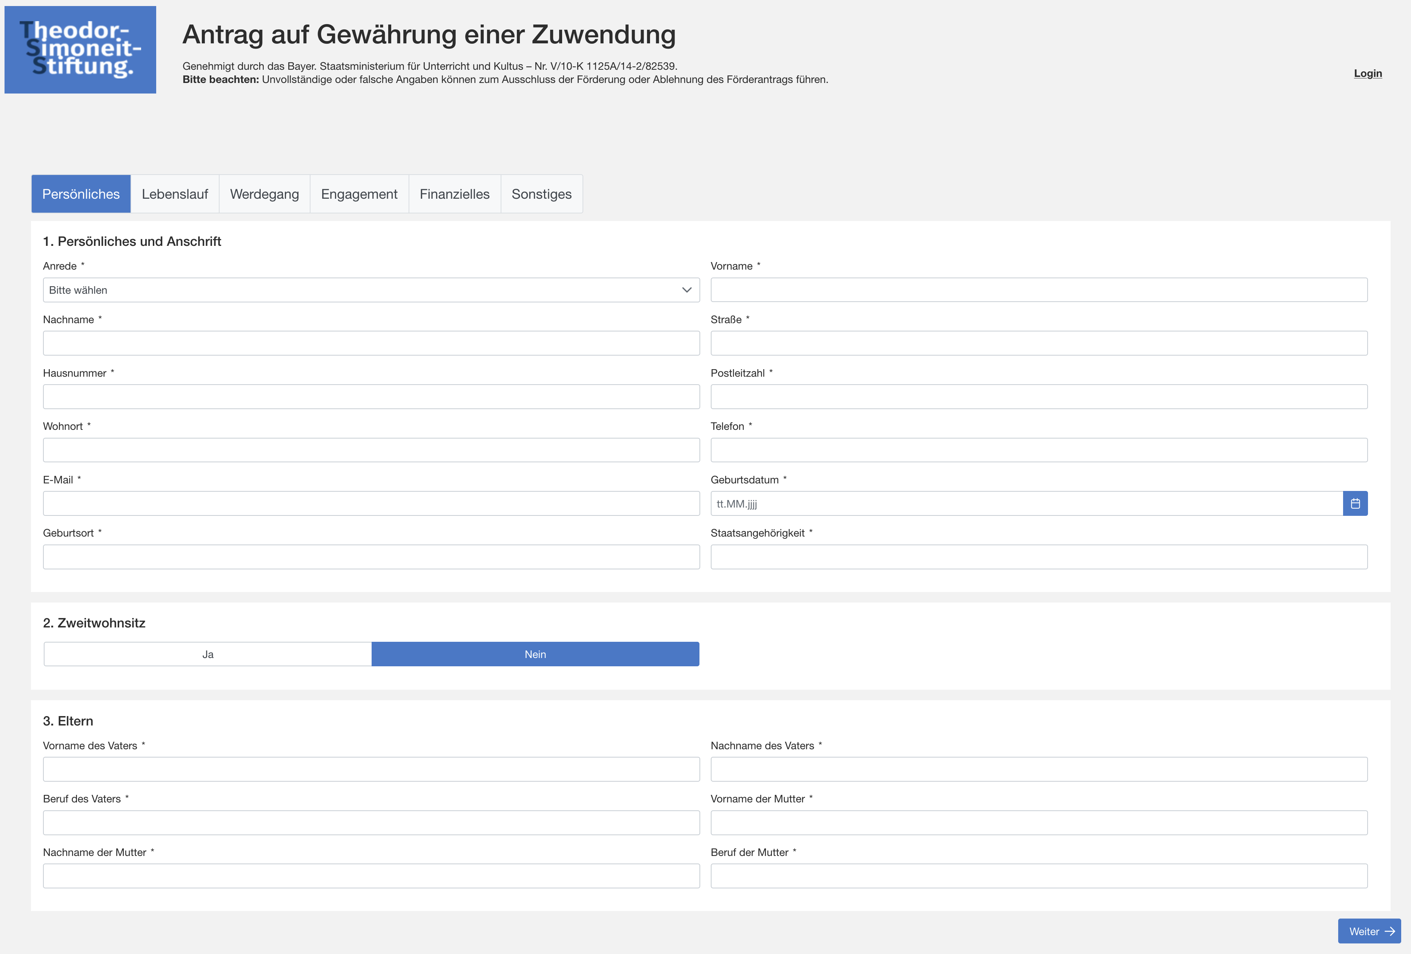
Projekt: Stipendiendatenbank

Slide 26
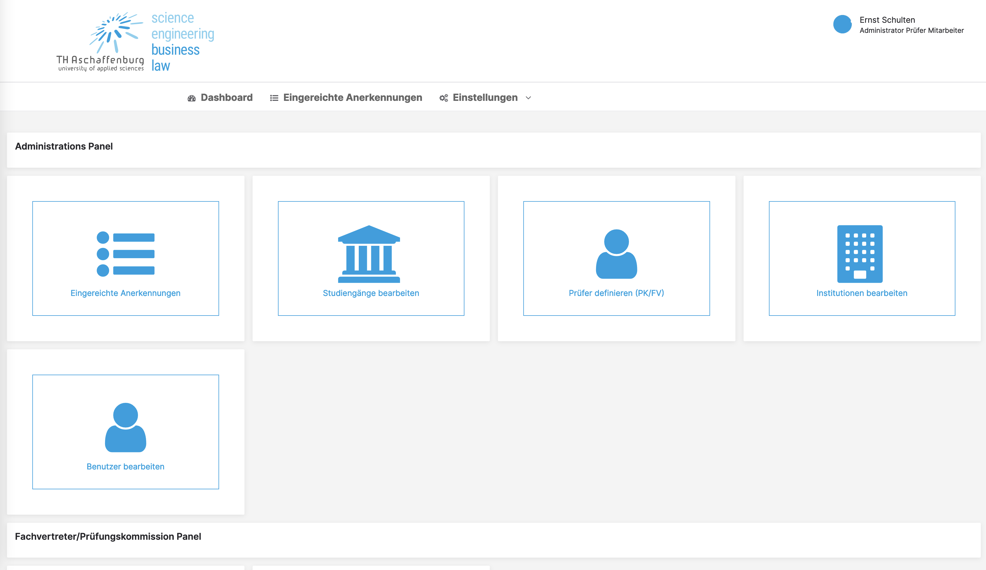
Projekt: Anerkennungsdatenbank https://anerkennung.th-ab.de

Slide 27
Danke
Noch Fragen?
Beantworten wir gerne.

